Slide 1
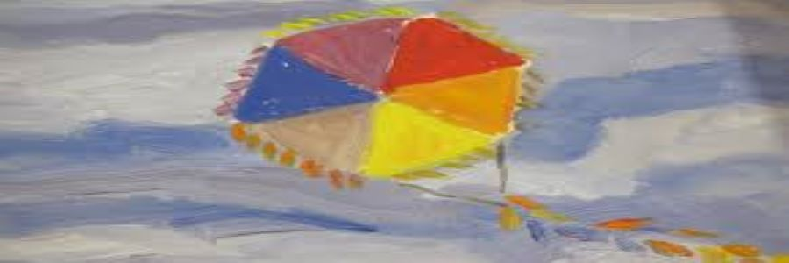
Π Ρ Ο Σ Κ Λ Η Σ Η Ο Δήμος Ηλιούπολης σας προσκαλεί την Καθαρά Δευτέρα 27 Φεβρουαρίου 2023 και ώρα 11:00π.μ., στο Πάρκο «Χαλικάκι» να γιορτάσουμε μαζί τα Κούλουμα, να πετάξουμε χαρταετούς (θα διανεμηθούν χαρταετοί από τον Δήμο), να διασκεδάσουμε και να γευτούμε παραδοσιακά εδέσματα. Σας Περιμένουμε!!!
Ο Δήμαρχος Ηλιούπολης
Γιώργος Χατζηδάκης
Σε περίπτωση βροχοπτώσεων η εκδήλωση θα μεταφερθεί στο Α’ Κλειστό Γυμναστήριο Ηλιούπολης
επί της οδού Εθνάρχου Μακαρίου & Ηρώς Κωνσταντοπούλου

